Slide 1
Γερμανία

Slide 2
Το ταξίδι θα ξεκινήσει από την Αθήνα στο αεροδρόμιο Ελευθέριος Βενιζέλος στο αεροδρόμιο Flughafen Berlin-Brandenburg International στο Βερολίνο όπου η πτήση θα διαρκέσει περίπου 2,5 ώρες

Slide 3
Μερικά σημεία που πρέπει να επισκεφτείς άμα πας στην Γερμανία

Slide 4
Καθεδρικός ναός της Κολωνίας
Ο πανύψηλος καθεδρικός ναός του Αγίου Πέτρου και της Αγίας Μαρίας, στις όχθες του Ρήνου είναι το πιο εντυπωσιακό ορόσημο της Κολωνίας. Το αριστούργημα της υψηλής γοτθικής αρχιτεκτονικής, ένας από τους μεγαλύτερους καθεδρικούς ναούς στην Ευρώπη, ξεκίνησε το 1248 και ήταν το πιο φιλόδοξο κτίριο του Μεσαίωνα. Η επιβλητική πρόσοψή της, το θαυμάσιο εσωτερικό της, καλύπτει έκταση 6.166 τετραγωνικών μέτρων και διαθέτει 56 τεράστιους πυλώνες. Πάνω από το ψηλό βωμό βρίσκεται το Reliquary των Τριών Βασιλέων, ένα έργο χρυσού του 12ου αιώνα που σχεδίασε ο Νίκολας του Βερντούν για να φιλοξενήσει τα λείψανα των Τριών Βασιλέων που έφεραν εδώ από το Μιλάνο.

Slide 5
Πάρκο Sianssouc
Το πάρκο Sanssouci περιλαμβάνει έναν υπέροχο κήπο με λουλούδια, περισσότερα από 3.000 οπωροφόρα δέντρα και πολλά θερμοκήπια και μια λεωφόρο ευθεία-ως-βέλος, μήκους δυόμισι χιλιομέτρων, προστατευμένη από κάθε πλευρά με καλυμμένους φράχτες, τέλειους χλοοτάπητες και πανέμορφους κήπους. Επισης εχει Πινακοθήκη με πολλά έργα τέχνης και το εξαίσιο Κινέζικο Σπίτι, ένα εξαιρετικά περίτεχνο περίπτερο κήπου. και το υπέροχο Ρωμαϊκά Λουτρά συγκρότημα

Slide 6
Το Τείχος του Βερολίνου
Το Τείχος του Βερολίνου (στα γερμανικά Berliner Mauer), «τείχος της ντροπής» για τους Γερμανούς της δύσης και επισήμως αποκαλούμενο από την ανατολικογερμανική κυβέρνηση ως «αντιφασιστικό τείχος προστασίας», ανεγέρθηκε στην καρδιά του Βερολίνου με αφετηρία το βράδυ της 12ης Αυγούστου του 1961 από τη Λαοκρατική Δημοκρατία της Γερμανίας, η οποία επιχείρησε με αυτό τον τρόπο να θέσει ένα τέλος στην ολοένα και αυξανόμενη φυγή των κατοίκων της προς την Ομοσπονδιακή Δημοκρατία της Γερμανίας. Το τείχος, συνιστώσα της εσωτερικής γερμανικής συνοριογραμμής, αποτελούσε ένα φυσικό σύνορο μεταξύ του Ανατολικού Βερολίνου και του Δυτικο Βερολίνου για διάστημα των 28 ετών, ενώ αποτελούσε το σημαντικότερο σύμβολο μιας Ευρώπης διχοτομημένης από το σιδηρούν παραπέτασμα. Κάτι παραπάνω από ένα απλό τείχος, επρόκειτο για μια σύνθετη στρατιωτική κατασκευή η οποία περιείχε δύο τείχη ύψους 3,6 μέτρων με διάδρομο περιπολίας, 302 παρατηρητήρια και συστήματα συναγερμού, 14.000 φύλακες, 600 σκυλιά και καλωδιωτά πλέγματα. Ένας αδιευκρίνιστος αριθμός ατόμων υπήρξαν θύματα προσπαθειών διάβασης του τείχους. Ωστόσο, φαίνεται ότι οι Ανατολικογερμανοί συνοριοφύλακες και οι Σοβιετικοί στρατιώτες δεν δίσταζαν να πυροβολήσουν τους φυγάδες.

Slide 7
Η Πύλη του Βρανδεμβούργου (γερμανικά: Brandenburger Tor), στο κέντρο του Βερολίνου, αποτελούσε παλιότερα την πύλη της πόλης, ενώ σήμερα είναι το πιο αναγνωρίσιμο σύμβολο της γερμανικής πρωτεύουσας. Το οικοδόμημα βρίσκεται στην πλατεία Παρίζερ (γερμ. Pariser Platz), την οποία συνδέει με την λεωφόρο Ούντερ ντεν Λίντεν (γερμ. Unter den Linden). Η πύλη είναι άρρηκτα συνδεδεμένη με πολλά σημαντικά γεγονότα της ιστορίας της Γερμανίας, αλλά και της παγκόσμιας ιστορίας, ιδιαίτερα του 20^{ού} αιώνα.

Slide 8
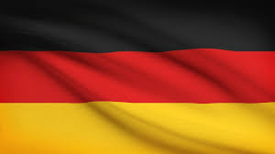
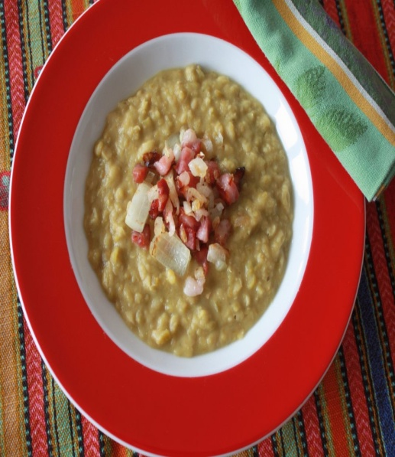
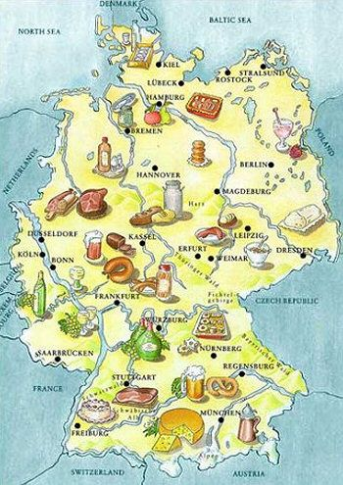
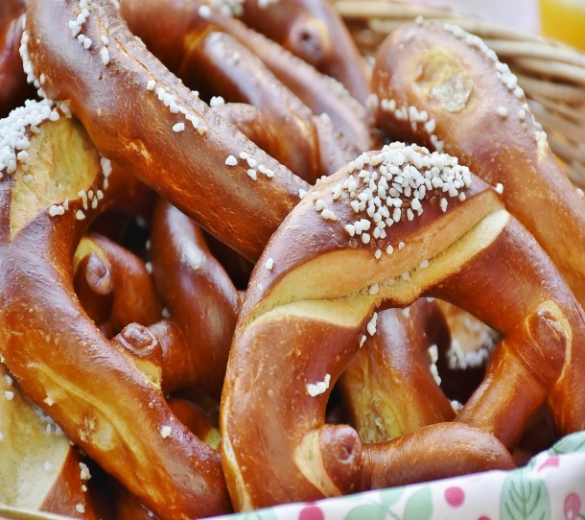
ΠΑΡΑΔΟΣΙΑΚΑ ΠΙΑΤΑ ΤΗΣ ΓΕΡΜΑΝΙΚΗΣ ΚΟΥΖΙΝΑΣ

Slide 9
BRATWURST
Η ιστορία του Bratwurst στη Γερμανία φτάνει πίσω στο 1313, όταν η διοικούσα αρχή της Νυρεμβέργη προέβλεπε ότι μόνο το κρέας από χοιρινό φιλέτο θα έπρεπε να χρησιμοποιείται στο λουκάνικο. Αν και σήμερα υπάρχουν 40 διαφορετικές ποικιλίες του γερμανικού Bratwurst, η συνταγή δεν έχει αλλάξει σχεδόν καθόλου μέσα στα 700 χρόνια. Το Bratwurst θα το συναντήσετε συνήθως σε πωλητές στο δρόμο μέσα σε λευκό ψωμάκι με κέτσαπ ή μουστάρδα. Σερβίρεται επίσης σε εστιατόρια, συχνά με πατατοσαλάτα και Sauerkraut.

Slide 10
EINTOPF
Κυριολεκτικά είναι μεταφρασμένο ως ¨μία κατσαρόλα¨, το Eintopf είναι κάτι ανάλογο του μπριάμ που, όπως υποδηλώνει το όνομα, παρασκευάζεται σε ένα σκεύος. Συνήθως αποτελείται από ένα συνδυασμό ζωμού, λαχανικών, πατάτας και κρέατος ή λουκάνικων.

Slide 11
ERBSENSUPPE (ΜΠΙΖΕΛΟΣΟΥΠΑ)
Το Erbsensuppe ή μπιζελόσουπα είναι μια χυλωμένη, πλούσια σούπα που γίνεται από μπιζέλια, πατάτες, ζαμπόν και λουκάνικα Φρανκφούρτης. Συνήθως τρώγεται αχνιστό με μια χοντρή φέτα ψωμί και βούτυρο.
Ένα ιδιαίτερα δημοφιλές πιάτο στη Γερμανία κατά τους χειμερινούς μήνες, θα το βρείτε συχνά σε πωλητές στο δρόμο, ιδιαίτερα σε γιορτές. Απολαμβάνοντάς τη ζεστή σούπα σε θερμοκρασίες κάτω του μηδενός, θα νομίζετε ότι είναι το πιο νόστιμο φαγητό που έχετε δοκιμάσει ποτέ.

Slide 12
LEBERKÄSE
Παρόλο που μεταφράζεται ως „τυρί από συκώτι“, το Leberkäse είναι στην πραγματικότητα ένα μείγμα χοιρινού, βοδινού ή συκωτιού (και μερικές φορές και τα τρία). Συνήθως τοποθετείται σε ένα μικρό ταψάκι για κέικ και στη συνέχεια ψήνεται για να σχηματίσει μία τραγανή καφετιά κρούστα που θυμίζει ρολό κιμά.

Slide 13
FLAMMKUCHEN
Η απάντηση της Γερμανίας στο γαλλικό Tartiflette, το Flammkuchen („κέικ φλόγας“) είναι μία διασταύρωση πίτσας και πίτας (σαν τις δικές μας για σουβλάκια) : μια λεπτή, τραγανή βάση γεμάτη με κρεμ φρες, μπέικον και κρεμμύδια. Ένα από τα αγαπημένα πιάτα της Γερμανίας, είναι τόσο γευστικό που οι περιφέρειες Αλσατία και Σάαρλαντ διεκδικούν την έμπνευση της συνταγής.

Slide 14
BREZELN
Άραγε υπάρχει κάποιος που δε γνωρίζει τα Brezeln; Σκληρά απ’ έξω, μαλακά από μέσα, σε σχήμα κόμπου και πασπαλισμένα με χοντρό αλάτι. Το Brezeln είναι μέρος της παράδοσης της γερμανικής αρτοποιίας εδώ και αιώνες, στο βαθμό που χρησιμοποιείται ως έμβλημα για τους αρτοποιούς στη νότια Γερμανία. Το σχήμα και η ακριβής συνταγή του ποικίλλουν σημαντικά στη Γερμανία. Τρώγονται συνήθως ως σνακ.

Slide 15
ROULADEN
Μπορεί να ακούγεται γαλλικό, όμως το Rouladen, τα ρολάκια από λεπτοκομμένο μοσχάρι γεμισμένο με χοιρινό, κρεμμύδια και πίκλες, είναι ένα κλασικό γερμανικό πιάτο. Αφού γεμιστούν, τα ρολά τσιγαρίζονται σε μια κατσαρόλα και μετά περιχύνονται με κόκκινο κρασί και ζωμό.

Slide 16
Radler
Η μπύρα αναμεμειγμένη με σόδα και λάιμ είναι πολύ δημοφιλής στη Γερμανία.

